Slide 1

Wirtschaft im Beziehungscheck Konstruktion eines Netzwerks von Millionen deutscher Unternehmen
Matthias Radscheit, Jonathan Janetzki
Fachgebiet Informationssysteme
Hasso-Plattner-Institut

Slide 2
Beziehungen
zwischen Unternehmen

Slide 3
Risikomanagement

Slide 4
Bunte Monokulturen im Raubbau AG beliefert die
Katzis klebrige Kauklumpen GmbH & Co KG mit lustigen Farben
Quick’n’Dirty Zeitarbeit AG ist Kundin der Commerzbank AG
Quick’n’Dirty Zeitarbeit AG leiht Arbeitsminions an
Katzis klebrige Kauklumpen GmbH & Co KG

Slide 5

?

Slide 6

EREIGNISKARTE
Im Anbaugebiet für lustige Farben regnet es seit Wochen. Der Himmel ist ständig grau. Die Lustige-Farben-Ernte ist im Eimer.
Katzis klebrige Kauklumpen GmbH & Co KG gehen die Zutaten aus und kann den Kredit nicht an die Commerzbank AG zurückzahlen.
Alle Arbeitsminions der Quick’n’Dirty Zeitarbeit AG werden sofort freigestellt und offene Rechnungen für bereits geleistete Minionarbeit bleiben offen. Gehen Sie mit Ihrem Kunden zum Insolvenzverwalter. Gehen Sie dabei nicht über „Los“ und ziehen Sie nicht 4.000€ ein.

Slide 7









ist Kunde von
leiht
Arbeitskräfte
an
beliefert

Slide 8



Slide 9
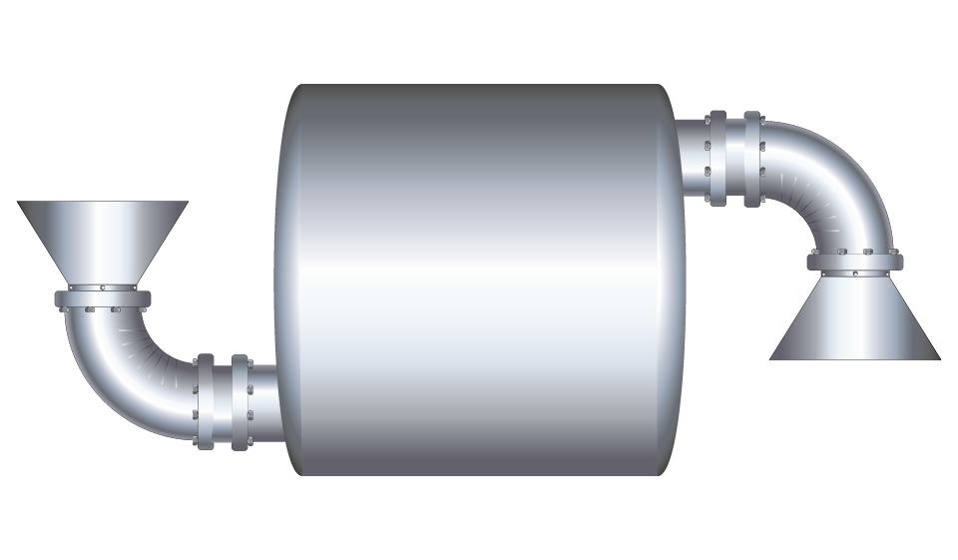


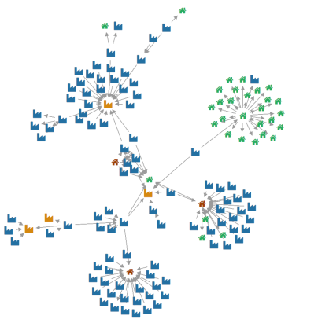
Software

Slide 10
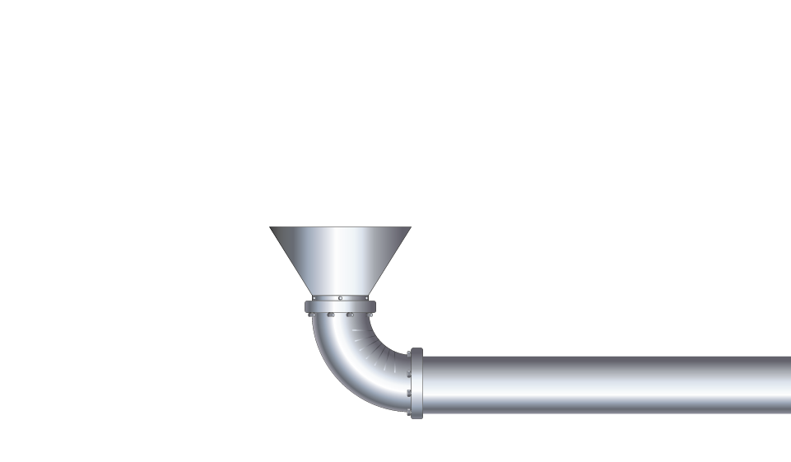






Slide 11
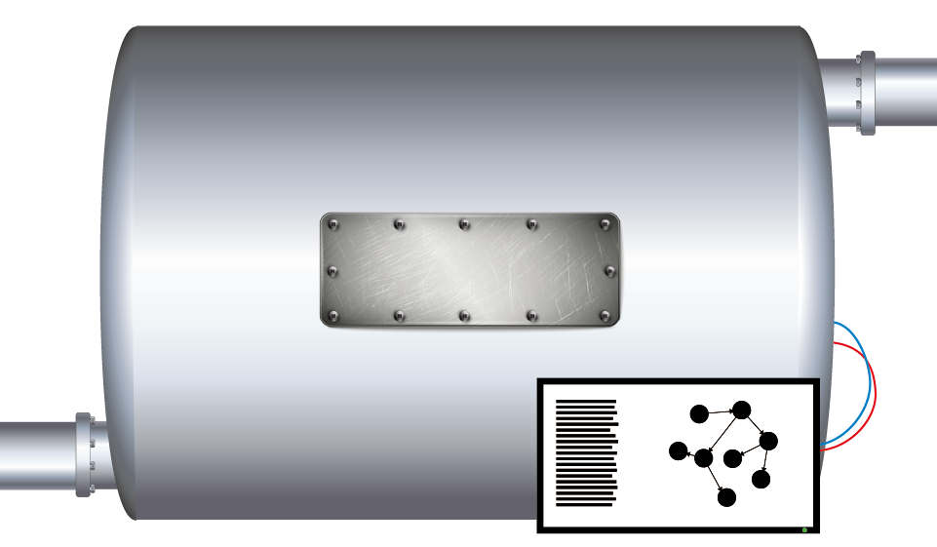
Software

Slide 12
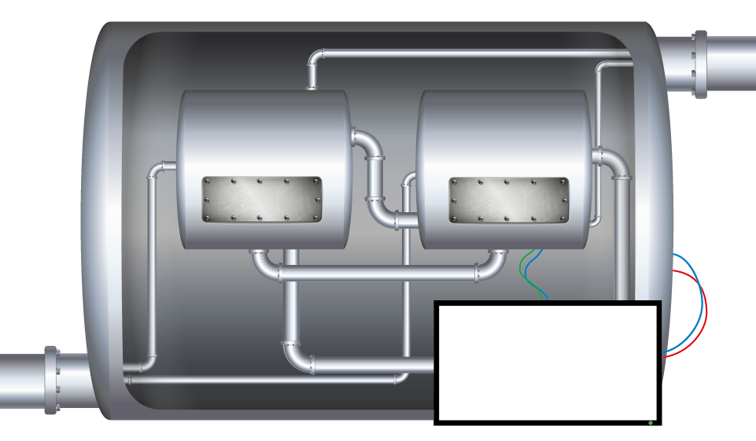
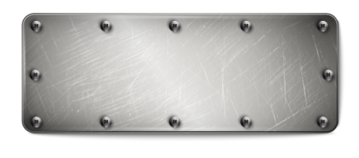
Data
Integration
Data Extraction
Data
Cockpit

Slide 13
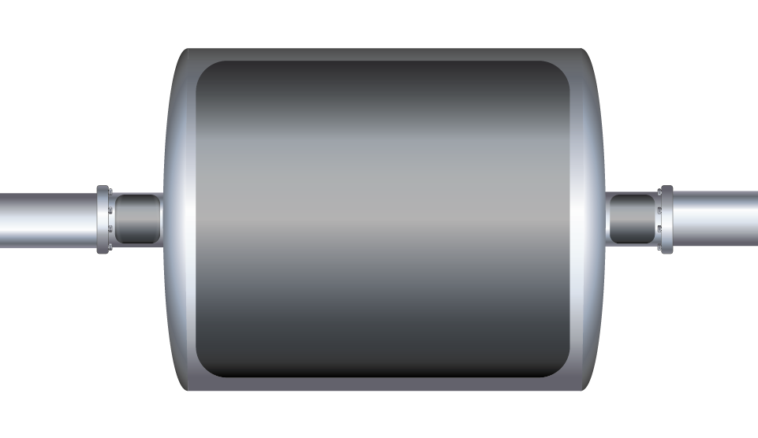



Data Integration
Umsatz der Volkswagen AG:
217 Mrd. Umsatz
217.267.000.000 EUR
217.2 billion euro gross
200 billion € turnover
zweihundert Milliarden Euro

Slide 14
Data Integration
Umsatz der Volkswagen AG:
217.000.000.000
217.267.000.000
217.200.000.000
200.000.000.000
200.000.000.000

Slide 15

35 x 365 x 24 h =
h

Slide 16
35 x 365 x 24 h =
h

Slide 17
Data Integration
Name | Standort | Tochter von
Robert Bosch GmbH | Gerlingen | –
Volkswagen AG | – | –
Audi | Ingolstadt | Volkswagen AG

Slide 18




Data Integration
Ist Tochterunter-
nehmen von

Slide 19
Data
Integration
Data Extraction
Data
Cockpit

Slide 20
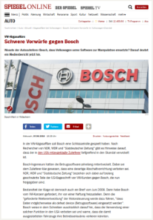

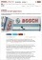
Data Extraction
Bosch liefert Servomotoren an die DB.

Slide 21



Data Extraction
Bosch liefert Servomotoren an die DB.
Robert Bosch GmbH
Deutsche Bahn AG
beliefert

Slide 22
Data
Integration
Data Extraction
Data
Cockpit

Slide 23

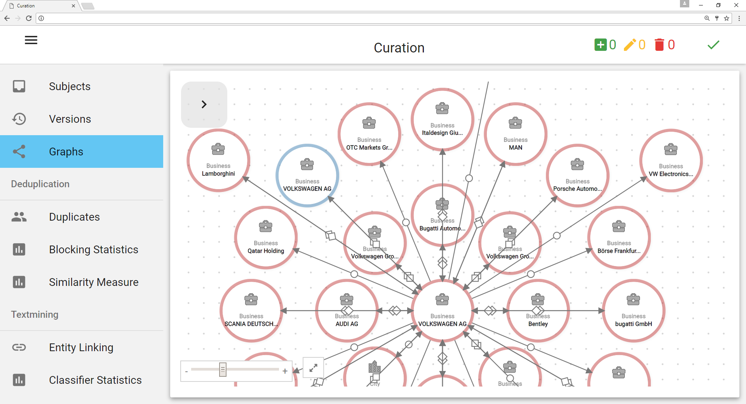
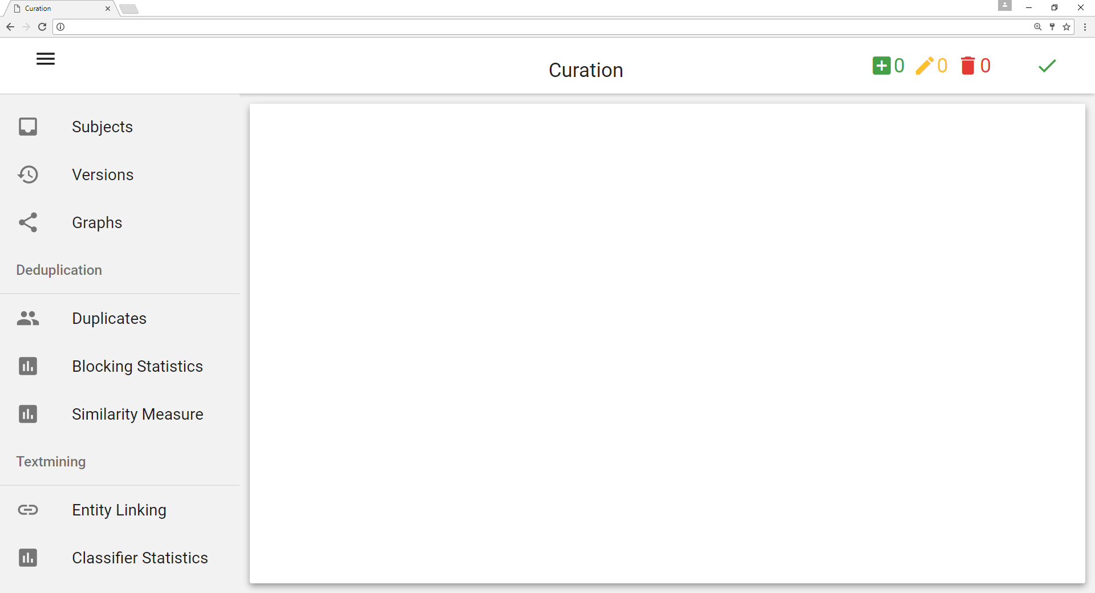



Data Cockpit

Slide 24
Data
Integration
Data Extraction
Data
Cockpit

Slide 25
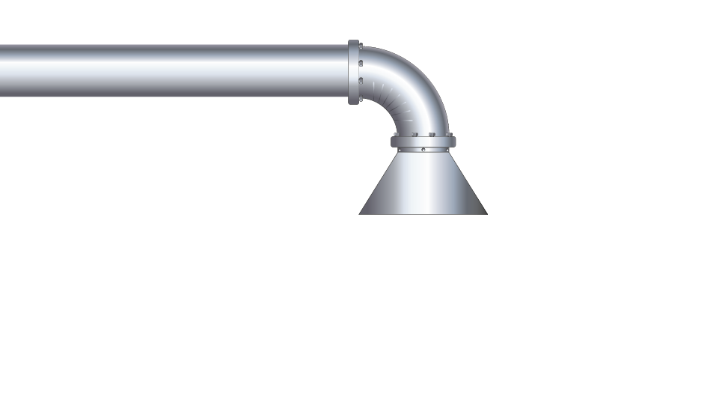
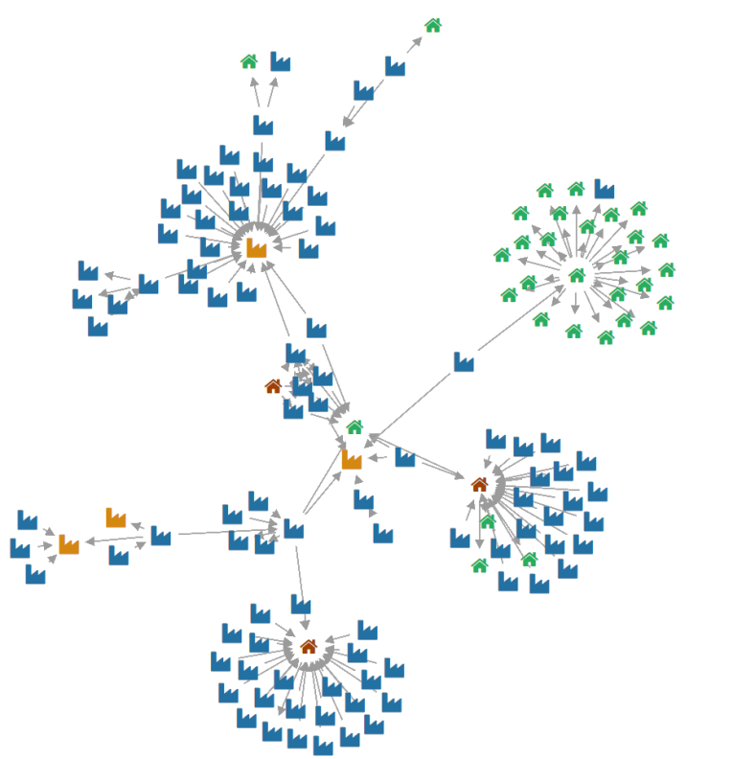
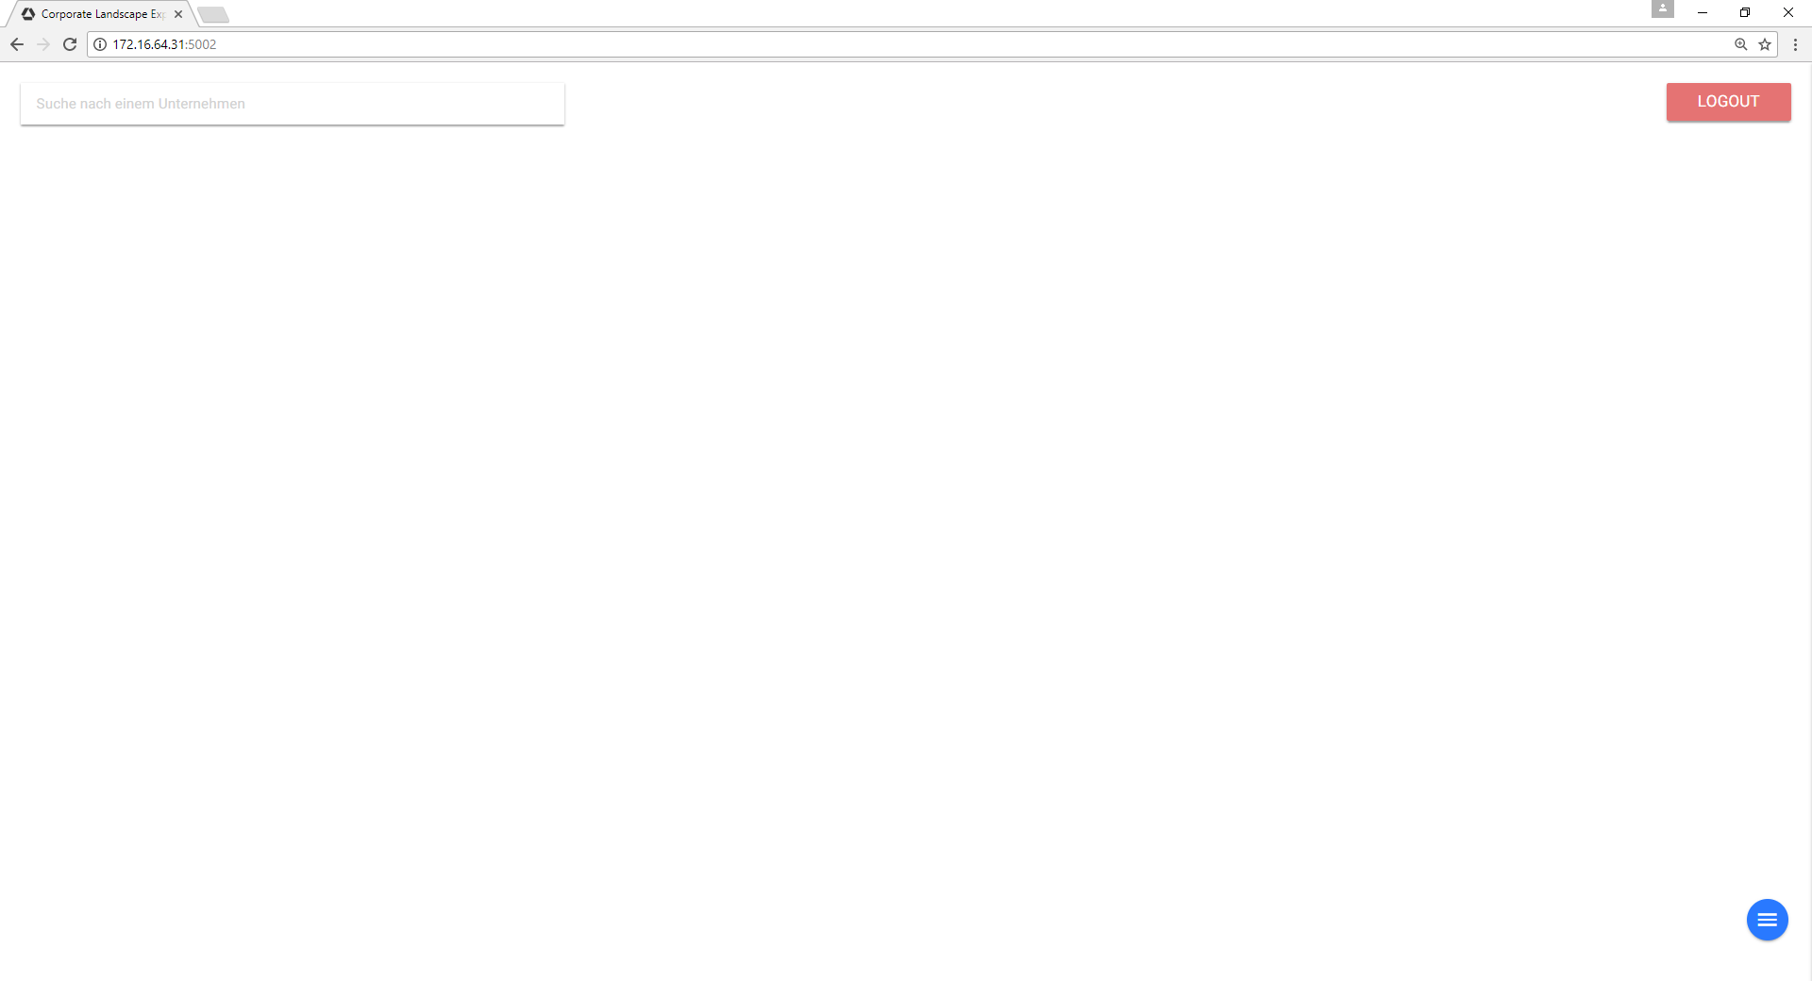

Slide 26
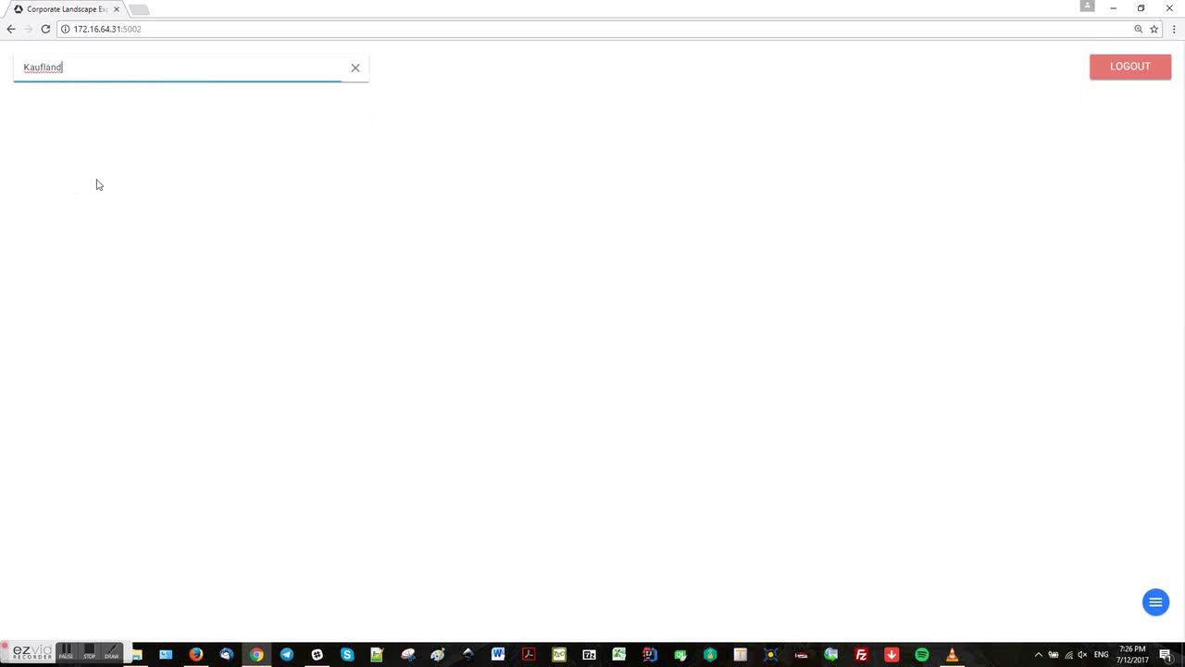
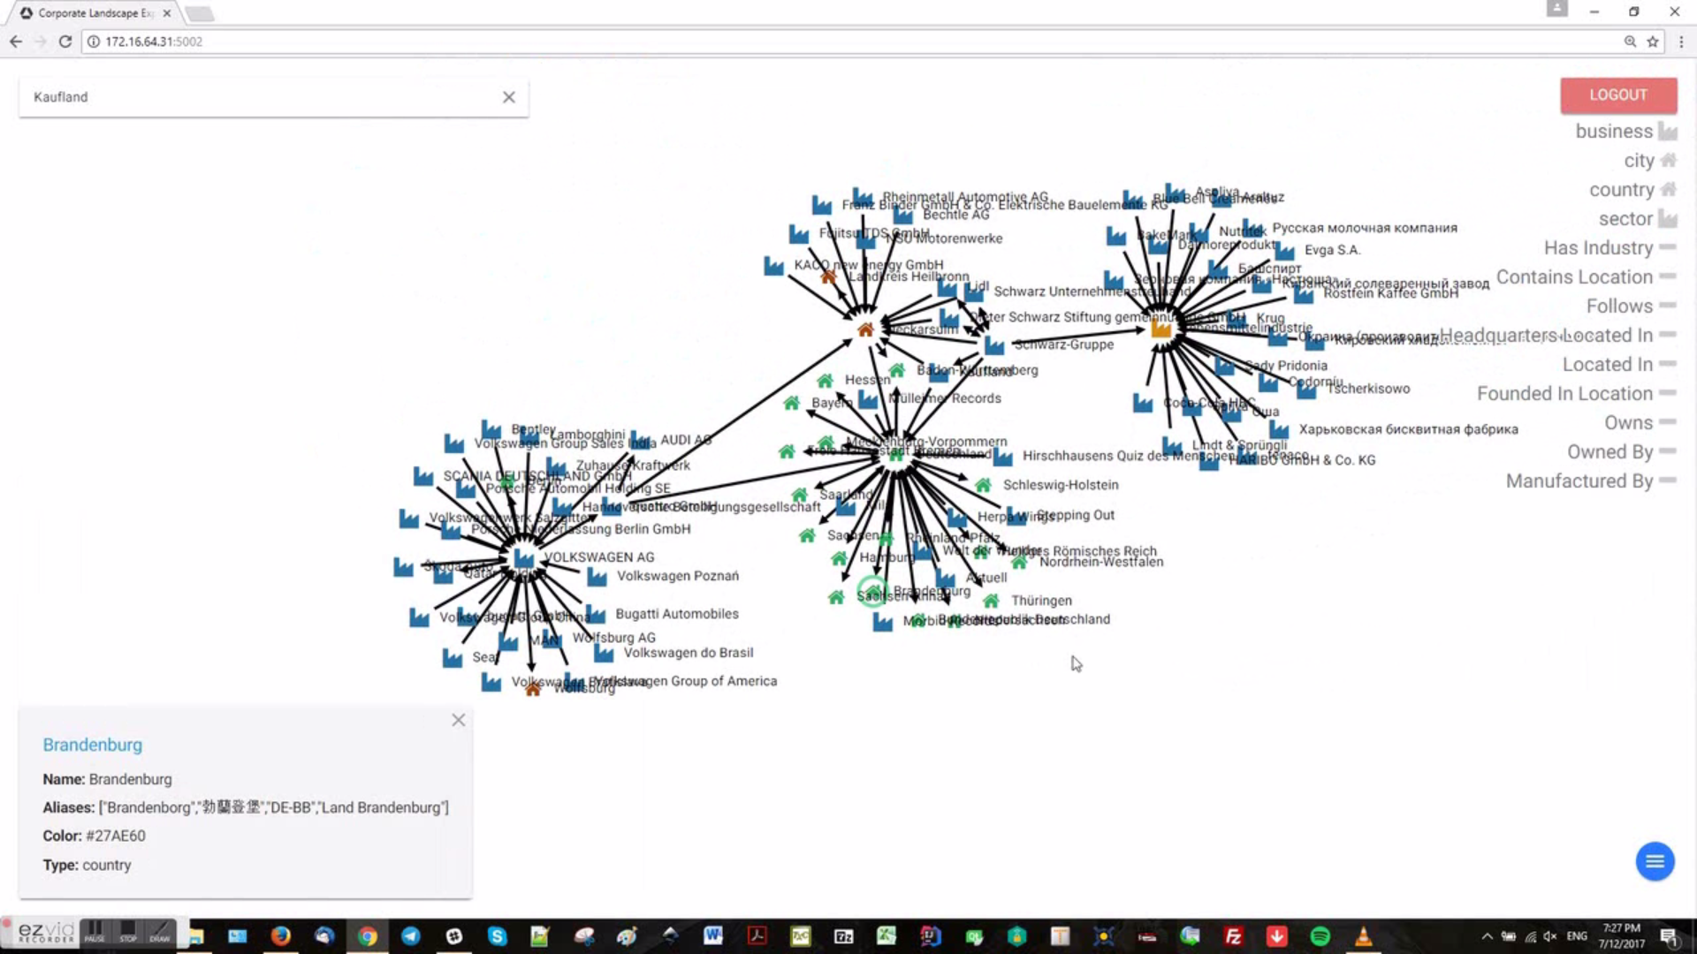

Slide 27
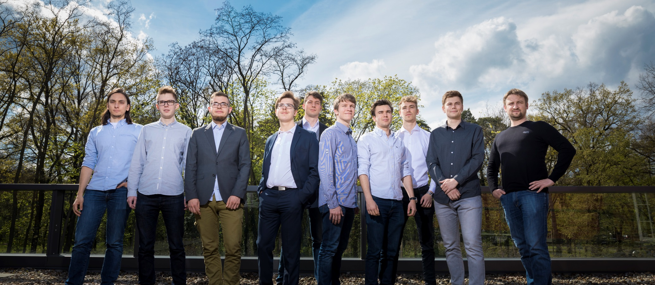
Wirtschaft im Beziehungscheck Konstruktion eines Netzwerks von Millionen deutscher Unternehmen
Matthias Radscheit, Jonathan Janetzki
Fachgebiet Informationssysteme
Hasso-Plattner-Institut

Slide 28
Bildquellen
Logos
Spiegel Online: http://www.designtagebuch.de/wp-content/uploads/mediathek//2016/09/spiegel-online-logo.png
Kompass: http://www.forfront.com/blog/forfront-and-kompass-reveal-new-customer-centric-partnership/
Wikipedia: https://upload.wikimedia.org/wikipedia/commons/thumb/8/80/Wikipedia-logo-v2.svg/1122px-Wikipedia-logo-v2.svg.png
DBpedia: https://upload.wikimedia.org/wikipedia/commons/thumb/7/73/DBpediaLogo.svg/1280px-DBpediaLogo.svg.png
Implisense: https://implisense.com/wp-content/uploads/implisense_logo_color_whitebg.jpg
Wikidata: https://upload.wikimedia.org/wikipedia/commons/thumb/6/66/Wikidata-logo-en.svg/1280px-Wikidata-logo-en.svg.png
Monopoly: https://de.wikipedia.org/wiki/Datei:Monopoly_logo.svg
Audi: https://upload.wikimedia.org/wikipedia/commons/thumb/9/92/Audi-Logo_2016.svg/1280px-Audi-Logo_2016.svg.png
VW AG: https://upload.wikimedia.org/wikipedia/commons/thumb/9/90/VWAG-Logo.svg/1134px-VWAG-Logo.svg.png
Bosch: https://de.wikipedia.org/wiki/Robert_Bosch_GmbH#/media/File:Bosch-Logo.svg
DB: https://de.wikipedia.org/wiki/Deutsche_Bahn#/media/File:Deutsche_Bahn_AG-Logo.svg
Commerzbank: https://de.wikipedia.org/wiki/Datei:Commerzbank_(2009).svg
Icons
Zahnrad: https://d30y9cdsu7xlg0.cloudfront.net/png/31188-200.png
Statistik: http://icons.iconarchive.com/icons/icons8/ios7/512/Data-Combo-Chart-icon.png
Besen: http://en.zak.wubook.net/zimgs/plugin-broom2.png
Emojis https://emojipedia.org/apple/ios-10.3/
Sonstiges
Titelbild: https://images.alphacoders.com/561/561098.jpg
Rich Uncle Pennybags: http://www.hannainthecity.com/wp-content/uploads/2014/07/Uncle-Pennybags-surprised.png
Papierschnipsel: https://static.vecteezy.com/system/resources/previews/000/095/253/non_2x/ripped-paper-vector.jpg
Spiegel Online Screenshot: http://www.spiegel.de/auto/aktuell/volkswagen-und-bosch-schwere-vorwuerfe-gegen-den-zulieferer-a-1111209.html
Metallschild: https://image.freepik.com/free-vector/silver-plaques-collection_23-2147518874.jpg

